Slide 1
Formation sur les produits: ivari + Everest

Slide 2
www.everestfuneral.ca www.everestfuneral.ca/wfgagent
Shaleen Kim • skim@everestfuneral.com • 647.210.6341
Richard Burgess • rburgess@everestfuneral.com • 647.209.6509

Slide 3
Ordre du jour
La trousse Everest
Parcours du conseiller
Développer son entreprise

Slide 4
La trousse Everest
Un service de conciergerie intégré à un régime d’assurance vie
Service de conciergerie
Assistance 24 heures par jour/7 jours par semaine
Partout dans le monde
Utilitaires de planification en ligne
Négociez en votre nom
Simplicité et facilité d’admission
Paiement rapide sous 48 heures
Indemnités exemptes de taxe
Testament, procuration, directives en matière de soins de la santé
Personnalisable selon les circonstances
Actualisable autant de fois que nécessaire
Stockage en ligne
Stockage et récupération faciles
Chiffrement de données multicouches
REMARQUE: Will Prep n’est pas disponible au Québec, dans les Territoires du Nord-Ouest, au Yukon et au Nunavut pour le moment.

Slide 5
La trousse Everest

Slide 6
Protection avec assurance
Avez-vous un fonds d’urgence?
Une partie des indemnités de votre assurance vie peut être versée à votre bénéficiaire en seulement 48 heures à la suite du décès; les fonds sont donc rapidement accessibles pour couvrir les frais des funérailles, ou toute autre dépense.

Slide 7
TenzingTM – Outils de planification en ligne
Où stockez-vous vos informations personnelles et importantes?
Vos finances sont-elles en ordre?
TenzingTM: un coffre-fort sécurisé en ligne pour stocker vos données personnelles, documents importants, photos et dossiers numériques, que vous pouvez consulter en toute sécurité, en tout lieu et en tout temps.

Slide 8
PriceFinderSM – Outils de planification en ligne
Connaissez-vous le coût de détail d’un service funéraire traditionnel?
Les coûts peuvent varier de plusieurs milliers de dollars. Laissez-nous rechercher, comparer et négocier! PriceFinder℠ est une base de données possédée par Everest qui fournit des comparaisons de prix sur demande.

Slide 9
Will PrepSM d’Everest
Êtes-vous maître de la façon dont vos biens seront répartis après votre décès?
Will Prep℠ d’Everest permet à vos clients de créer et de mettre à jour facilement des documents juridiques essentiels (testament final, directives en matière de soins de la santé, procuration, etc.), en ligne et à tout moment, minimisant ainsi les frais juridiques.
REMARQUE: Will Prep n’est pas disponible au Québec, dans les Territoires du Nord-Ouest, au Yukon et au Nunavut pour le moment.

Slide 10
Service de conciergerie
Avez-vous un plan? Qui prendra toutes les décisions?
Lorsqu’une famille perd un être cher, Everest est exactement ce dont la famille de votre client a besoin
Planification, négociation, mise en œuvre.
Assistance 24 heures par jour/7 jours par semaine tout au long du processus funéraire
À tout moment, dans le monde entier, avec un conseiller principal d’Everest, administrateur de pompes funèbres accrédité.

Slide 11
Comment fonctionne Everest en temps de besoin?

Slide 12
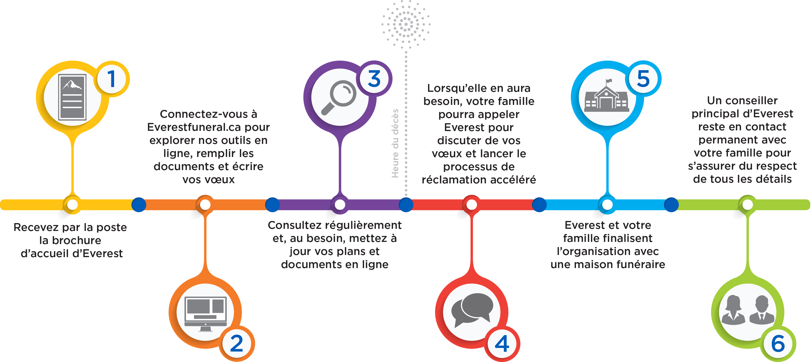
Le démarrage

Slide 13
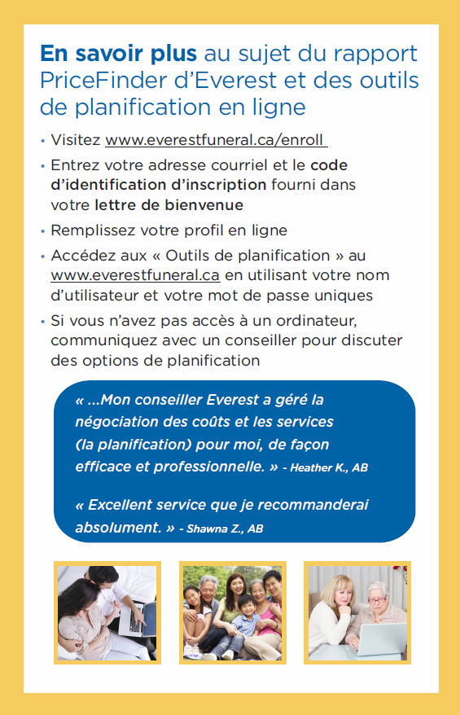
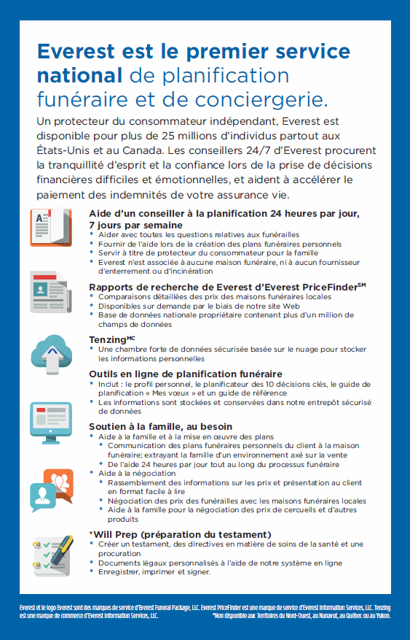
Brochure d’accueil d’Everest

Slide 14
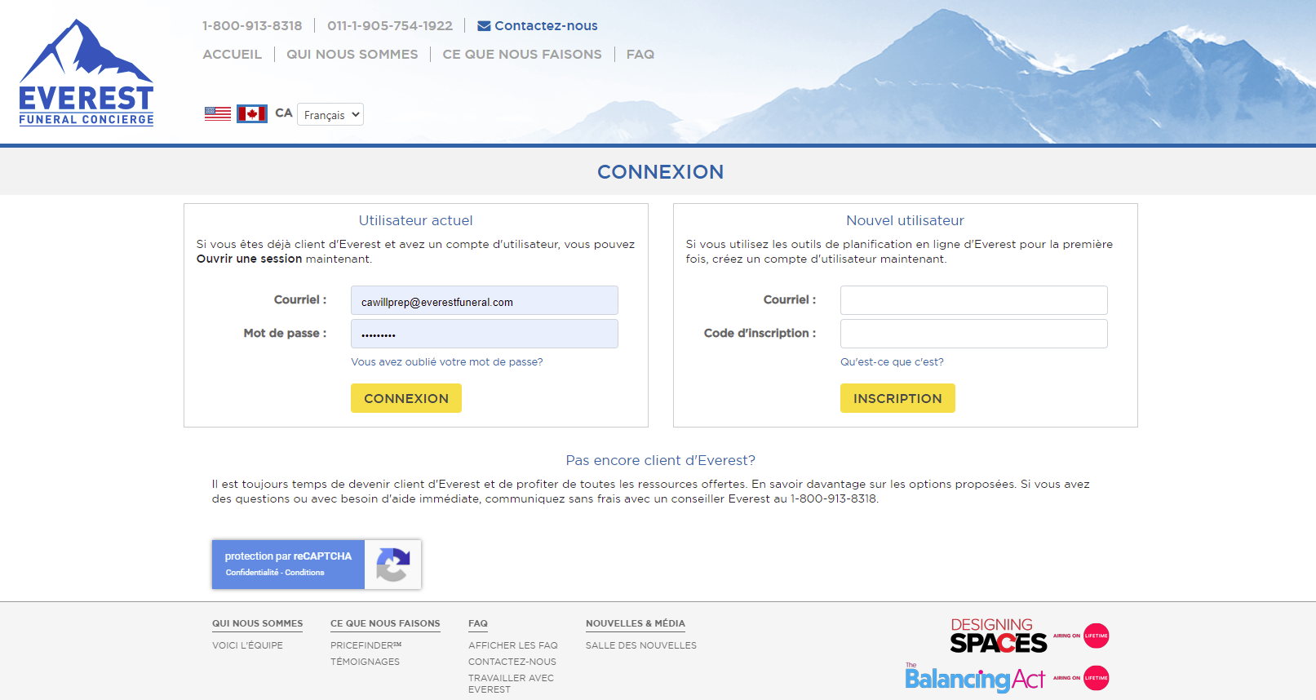
Connexion des clients pour démarrer

Slide 15
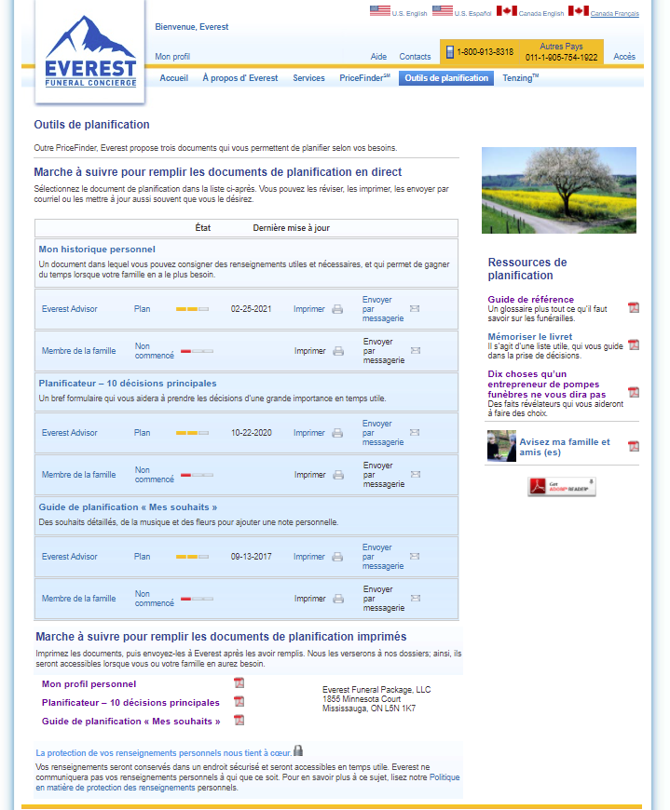
Outils en ligne de planification funéraire

Slide 16
TenzingTM – L’un des nos outils les plus populaires
Stockage, organisation et récupération simples
Stockage en ligne
Chiffrement de données multicouche

Slide 17
TenzingTM – Stockage et récupération de documents personnels
Testament et autres documents de succession
Polices d’assurance
Relevés de placements
Identifiants et mots de passe
Photos et vidéos
Lettres d’instructions à votre exécuteur testamentaire
Liste des actifs et des biens immobiliers
Relevés bancaires
Testament, procuration, directives en matière de soins de la santé
Documents relatifs aux prêts
Déclarations fiscales à l’ARC
Carte d’identité et cartes d’adhésion

Slide 18
Site Web d’Everest pour les agents de WFG www.everestfuneral.ca/wfgagent Découvrez tout ce qu’il y a à savoir sur Everest et les produits ivari – Assurance vie universelle, souscription simplifiée et garantie

Slide 19
Accéder aux applications électroniques ivari
Assurance vie permanente GI/SI
Trousse à outils Everest
Trousse à outils SI/GI
Demande SI/GI
Calculateur de primes SI/GI prosperityTM
En savoir plus
En savoir plus
Anglais
Français
Questions concernant ivari 360
8 h 00 - 2 h 00 (heure de l’est)
7 jours sur 7
Trousse à outils
en français
Questions générales sur les produits ivari
8 h 00 - 2 h 00 (heure de l’est)
Saviez-vous que vous pouviez bénéficier d’Everest avec prosperity ULTM?
En savoir plus

Slide 20
La trousse Everest
Assurance vie
prosperity
Souscription simplifiée
Souscription garantie
Assurance vie universelle de plus de 100 000 $
Souscrit par :
Conseils d’un expert indépendant en planification de funérailles
Will Prep℠
Tenzing™
Utilitaires de planification en ligne PriceFinder℠
Aide d’un conseiller disponible en tout temps
PLUS

Slide 21
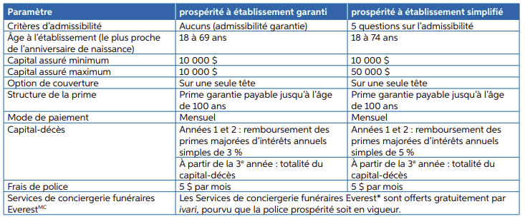
Souscription simplifiée et garantie à prosperityTM
Souscrit par ivariTM
demande en ligne sur everestfuneral.ca/wfgagent

Slide 22
Admissibilité
Résidence et permis de travail
Résident permanent et citoyen canadien
Doit avoir séjourné au Canada depuis plus de 6 mois
Personne soignante
Visa de travail (autre que travailleur saisonnier)
Permis de travail post-diplôme
Travailleurs qualifiés
Candidat provincial

Slide 23
La différence de prise en charge
Pas d’examen médical/APS/liquide
Pas d’attente
Approbation automatique dans la bonne classe
Procédure de demande réalisée à distance
Disponible avec DocuSign

Slide 24
Coût moyen de la trousse Everest
Souscription simplifiée à 10 000 $
Prime mensuelle moyenne
Homme non fumeur de 20-30 ans
Femme fumeuse de 30-40 ans
Homme fumeur de 40-50 ans
Femme non-fumeuse de 50-60 ans et plus
16 $
24 $
32 $
28 $
Souscription garantie à 10 000 $
Prime mensuelle
Homme non fumeur de 40 ans
Femme fumeuse de 40 ans
36 $
37 $
Source : Calculateur de primes sur www.everestfuneral.ca/wfgagent

Slide 25
Site Web des agents WFG www.everestfuneral.ca/wfgagent

Slide 26
Effectuer une demande électronique

Slide 27
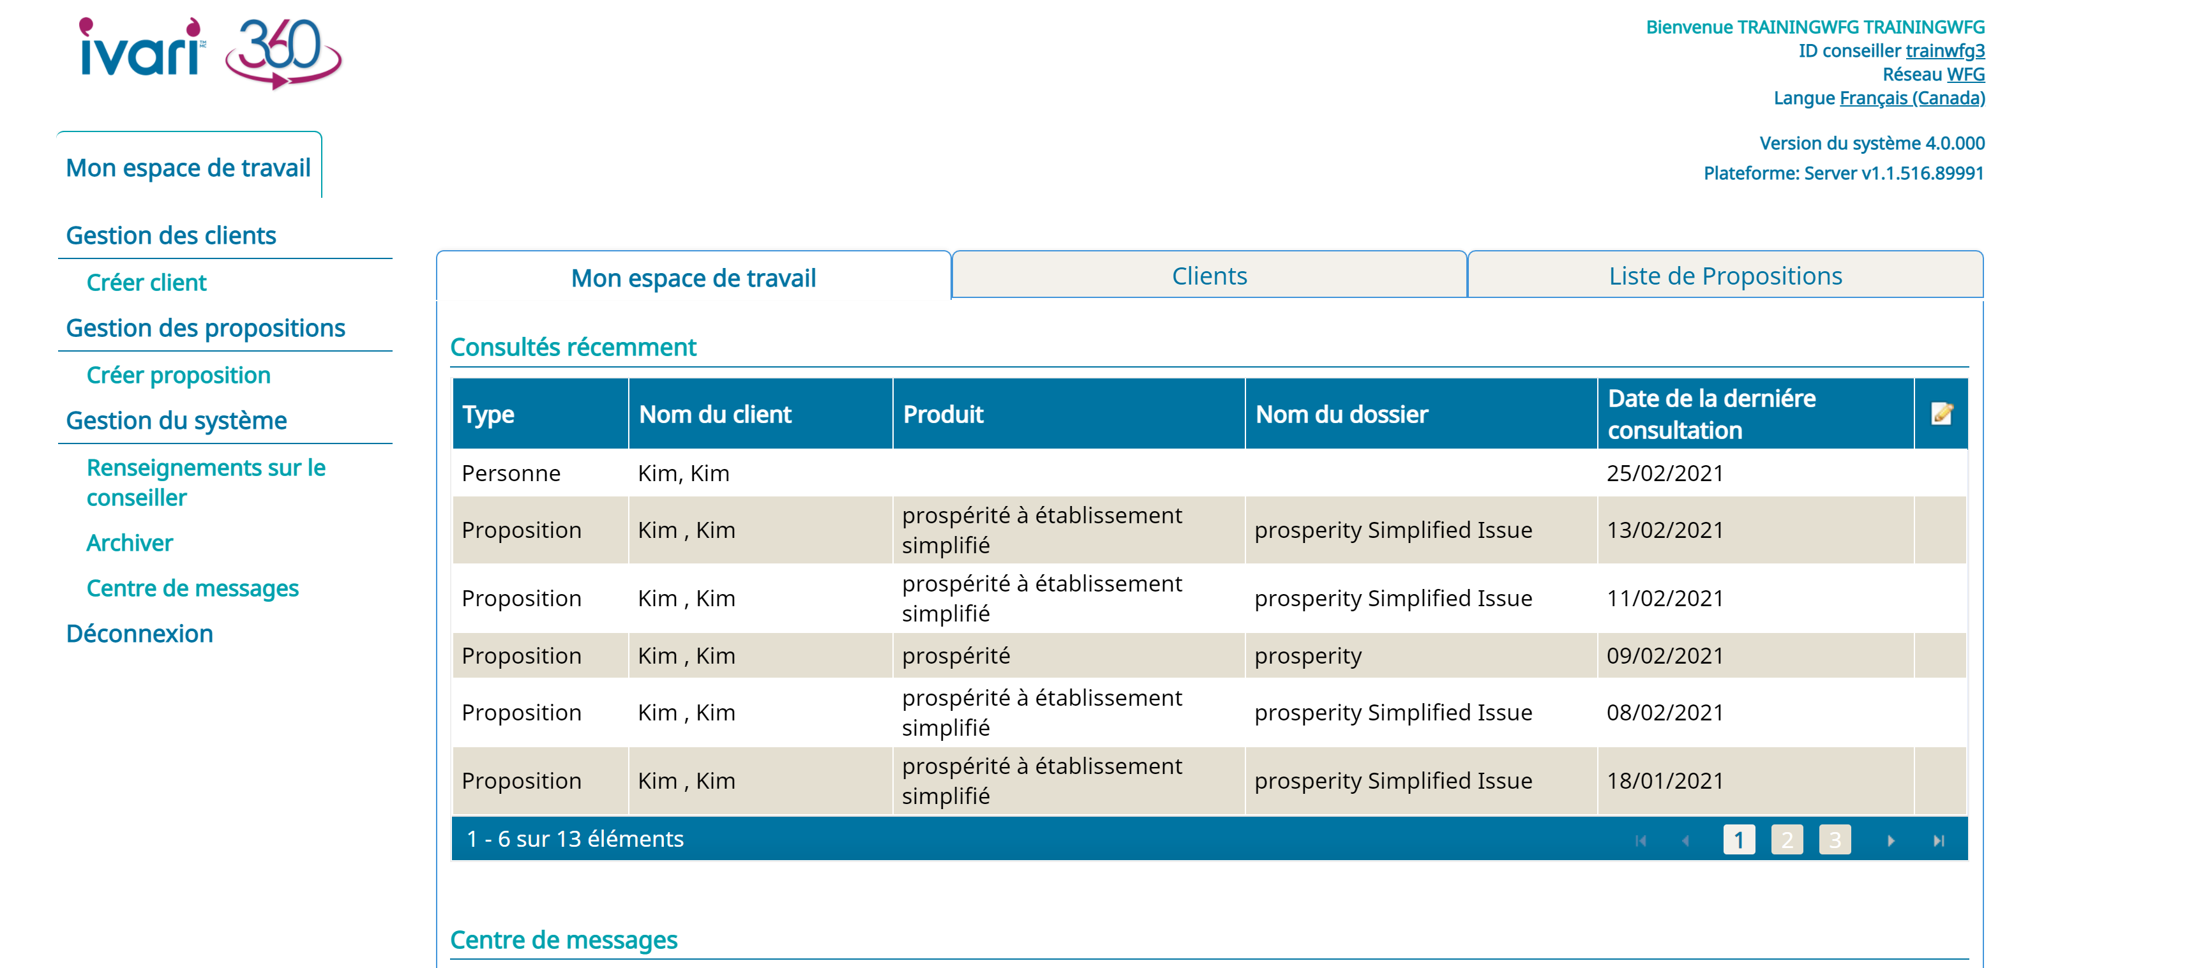
Remplir sa demande électronique

Slide 28
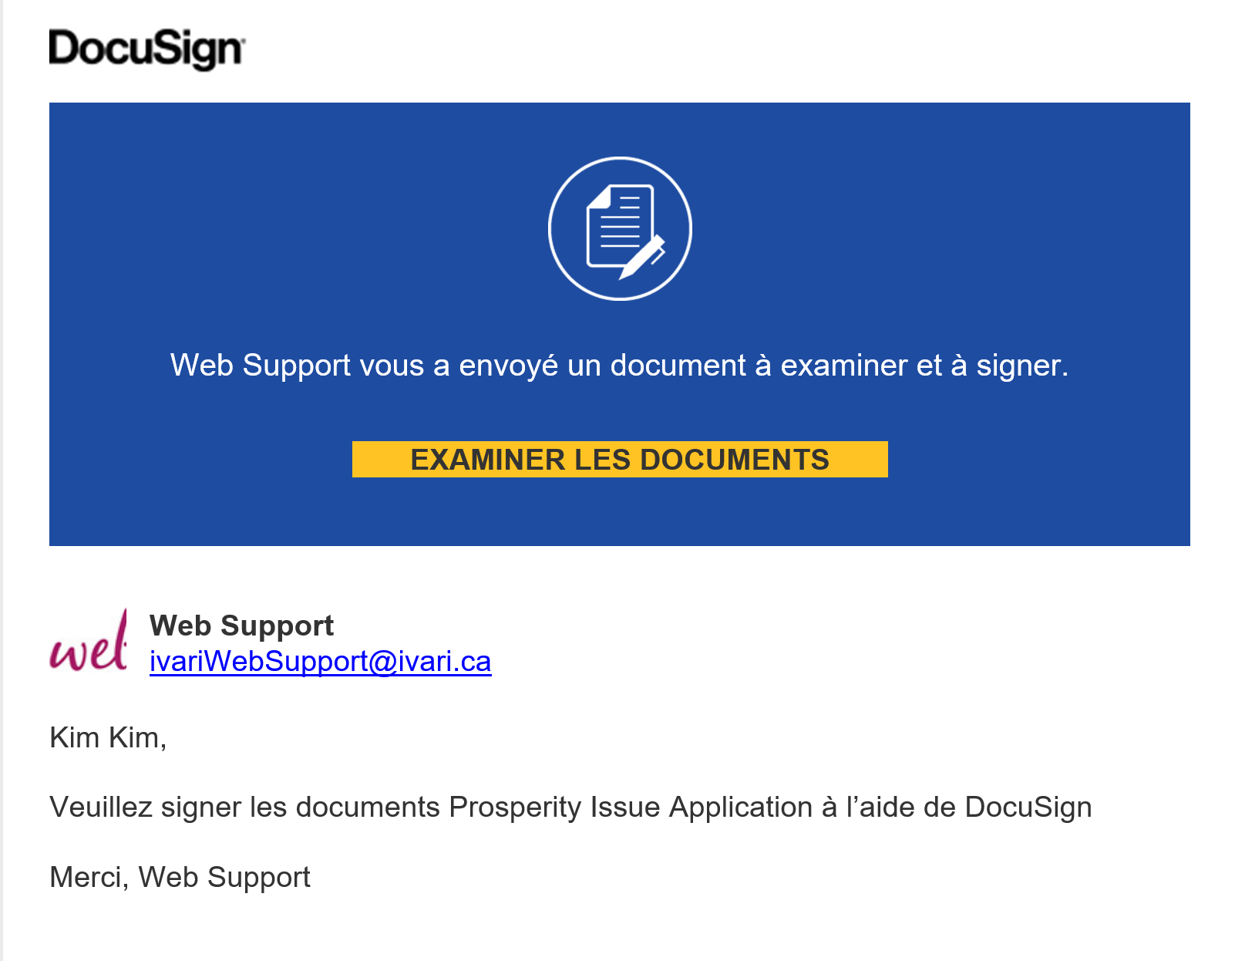
Maintenant disponible avec DocuSign!!!
*DocuSign pour le client
et pour l’agent

Slide 29
Livraison électronique des documents de souscription

Slide 30
Développer son entreprise
Votre marque
Service
Recommandations
Commission
Points
Promotion

Slide 31
Rester connecté
Combien de personnes utilisent les réseaux sociaux?
En 2019, environ 3,7 milliards de personnes utilisaient les réseaux sociaux dans le monde entier. Cela équivaut à environ 49 % de la population actuelle.
Remarque : les réseaux sociaux peuvent changer votre entreprise!
@everest_wfg
@everest_shaleemkim
@everestWFG
@Shaleen Kim Everest

Slide 32
Services d’Everest

Slide 33
www.everestfuneral.ca www.everestfuneral.ca/wfgagent
Shaleen Kim • skim@everestfuneral.com • 647.210.6341
Richard Burgess • rburgess@everestfuneral.com • 647.209.6509

